Slide 1

by Martin Lukeš

Slide 2
Co to je?
Wi-fi je zkratka z Wireless Fidelity (bezdrátová věrnost) a patří do skupiny bezdrátových připojení k síti ( standard IEEE 802.11). Kromě Wi-Fi existují i některé jiné standardy 802.16 Wi-Max, 802.20 Mobile -Fi…

Slide 3
Bezdrátové sítě obecně
Bezdrátové sítě používají elektromagnetické radiové vlnění širokých frekvencí, které též známe jako "přenosy v rozprostřeném spektru", což jsou techniky, které byly původně vyvinuty pro vojenské účely, s cílem minimalizovat či zcela eliminovat jakoukoli možnost odposlechu.

Slide 4
DSSS, alias přímo rozprostřené spektrum
Technika přímo rozprostřeného spektra (DSSS, Direct Sequence Spread Spektrum) předpokládá, že každý jednotlivý bit, určený k přenosu, je nejprve nahrazen určitou sekvencí bitů, a skutečně přenášena (modulována na nosný signál) je pak až tato sekvence bitů.

Slide 5
DSSS dělí pásmo (2,412GHz - 2,484 GHz) na 14 kanálů. Šířka jednoho kanálu je 22Mhz, ale rozdíl mezi frekvencemi je pouze 5Mhz, tzn. že vedle sebe ležící kanály se překrývají. Pouze 3 se nepřekrývají vůbec (např. 1, 6 a 11). Vysílač komunikuje s přijimačem na 1 zvoleném kanále (frekvenci).

Slide 6
Nevýhody, problémy wi-fi oproti drátovému připojení
-horší kvalita přenosu
-menší rychlost
-bezpečnost

Slide 7
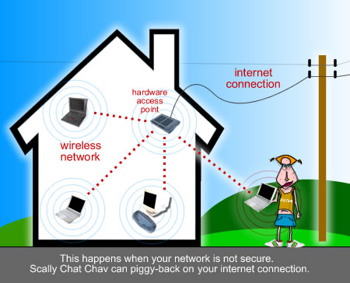

Slide 8
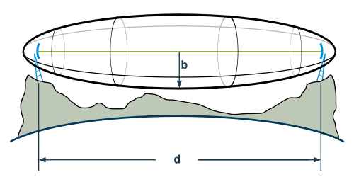
Fresnelova zóna
elipsoid kolem spojnice těchto dvou bodů

Slide 9
Výhody Wi-fi oproti kabelovému připojení
+jednoduchá výstavba
+nezávislost na kabelu

Slide 10
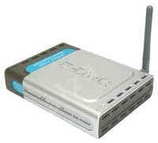
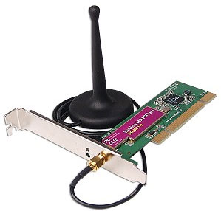
Základní rozdělení prvků bezdrátové sítě:
Přístupové body
Klientské Adaptéry
PCMCIA bezdrátové karty
PCI karty
USB adaptery
MiniPCI karty

Slide 11
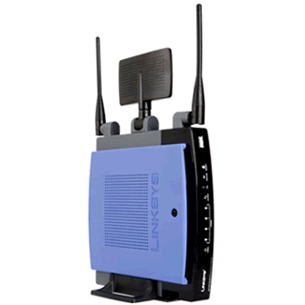
Přístupové body
Přístupové body (Access Pointy či AP) jsou většinou samostatné jednotky s vlastním napájením.

Slide 12
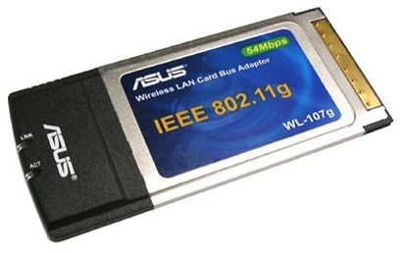
Klientské Adaptéry
PCMCIA
PCI karty

Slide 13
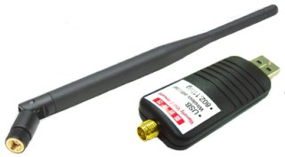
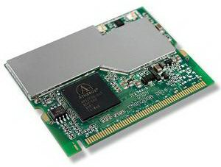
Klientské Adaptéry
USB adaptery
Mini Pci Atheros

Slide 14
Architektura Wi-Fi
Většina sítí založených na WiFi funguje na buňkovém principu, kdy centrální přístupový bod zprostředkovává připojení všem klientům v dosahu.

Slide 15
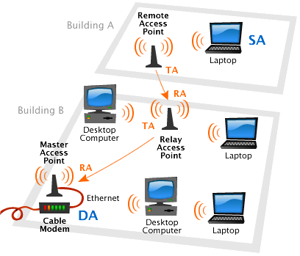

Slide 16
Konec
Děkuji za pozornost Martin Lukeš

